Slide 1

알고리즘

Slide 2
알고리즘 수행시간
int Samplefunction(int a)
{
b=a*2;
return b;
}
a에 상관없이 상수시간이 걸린다

Slide 3
알고리즘 수행시간
int Samplefunction2(int a)
{
int i;
for(i=0;i<a;i++)
{
b=a*2;
}
return b;
}
a에 비례하는 시간이 소요된다

Slide 4
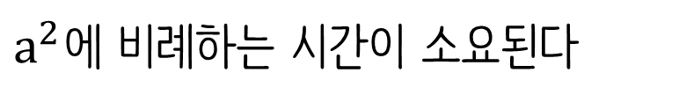
알고리즘 수행시간
int Samplefunction2(int a)
{
int i,j;
for(i=0;i<a;i++)
for(j=0j<a;j++)
b=a*2;
return b;
}
$a^{2}$에 비례하는 시간이 소요된다

Slide 5
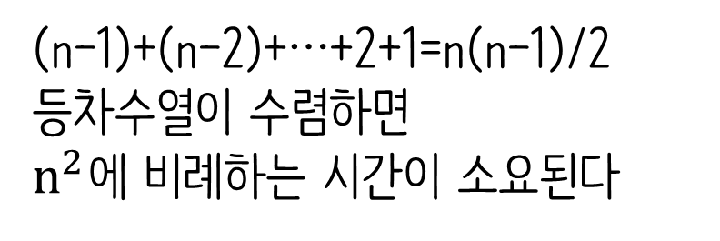
알고리즘 수행시간
sample5(A[ ], n)
{
sum ← 0 ;
for i ← 1 to n - 1
for j ← i+1 to n
sum← sum+ A[i]*A[j] ;
return sum ;
}
(n-1)+(n-2)+…+2+1=n(n-1)/2
등차수열이 수렴하면
$n^{2}$에 비례하는 시간이 소요된다
교수님PPT 예제 그대로 따왔어요

Slide 6
알고리즘 성능
성능분석-
프로그램 실행하는데 필요한 시간과 공간측정
성능측정-
컴퓨터가 실제로 프로그램을 실행하는데 걸리는 시간
프로그램이 커질수록 실행시간이 중요해지기 때문에
점근적 분석을 통해 분석을 해야함.
교수님PPT 예제 그대로 따왔어요

Slide 7
알고리즘 성능
공간복잡도=고정공간+가변공간
고정공간:명령어,단순변수같은 고정적으로 들어가 있는 공간
가변공간:크기가 변하는 데이터가 들어가 있는 공간
시간복잡도=컴파일시간+실행시간
컴파일시간:컴파일하는데 걸리는시간
실행시간:명령문 하나 실행하는데 걸리는시간
교수님PPT 예제 그대로 따왔어요

Slide 8
점근식 표기법
Big-Oh (O) (이것을 가장 많이씀.)
Tight or loose upper bound
Big-Omega (Ω)
Big-Theta (Θ)
교수님PPT 예제 그대로 따왔어요

Slide 9
Big-Oh (O)
상수시간 : O(1)
로그시간 : O(logn)
선형시간 : O(n)
n로그시간 : O(nlogn)
평방시간 : O(n²)
입방시간 : O(n³)
지수시간 : O(2^{n})
계승시간 : O(n!)
실행속도는 밑으로 갈수록
점점 실행속도가 증가한다.
교수님PPT 예제 그대로 따왔어요

Slide 10
순환과 재귀
자기호출임.
직접순환-함수가 자기자신을 직접호출
간접순환-제3의 함수를 호출하고 그 함수가 자기자신을 호출하는 함수

Slide 11
점화식과 이진탐색
점화식:값을 자신을 포함한 수식으로 표현하는것
예시:a_{n} = a_{n-1} + 2
이진탐색:자료구조참고. 값을 하나정한후 중간값에서 값이 중간값보다 작을경우 왼쪽을 탐색하고 아닌경우는 오른쪽을 탐색하는 방식.

Slide 12
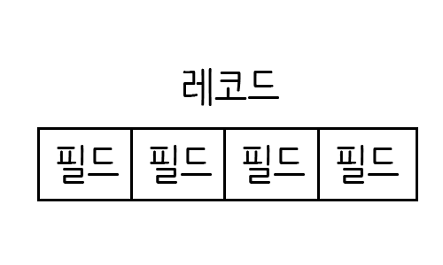
레코드와 필드

Slide 13

선택정렬

Slide 14
선택정렬-성능특성
void SelectionSort(int a[], int N)
{
int i,j,k,min;
for (i = 0; i < N; i++)
{
min = i;
for (j = i + 1; j <= N; j++)
{
if (a[j] < a[min])
min = j;
}
swap(a, min, i);}
}
for (j = i + 1; j <= N; j++)
기준점 다음부터 비교를 해야하므로 i+1이다.
if (a[j] < a[min])
min = j;
만약 a[j]가 a[min]값보다 작으면 j값을 min에 우선 저장만 한다
swap(a, min, i);
Min이 가르치는 위치하고 현재 기준점하고 swap함수를 이용해 값을 서로 교환한다.

Slide 15
선택정렬-성능특성
전체 비교 횟수:N(N-1)/2(등차수열)
전체 시간 복잡도:O(N ²)(등차수열이 수렴하면 N ² 에 가까워진다)
입력자료순서에 민감하지않음(reverse여도 큰영향을 받지 않는다)
불안정적이다
그 자리에 알맞은 값을 찾고 그자리에 그값을 넣는 정렬이다.

Slide 16
버블정렬

Slide 17
버블정렬
void Bubblesort(int a[], int n)
{
int i;
int j;
for (j = N; j >= 1; j--)
{
for(i=1;i<=j;i++)
if (a[i - 1] > a[i])
{
swap(a, i, i - 1);}
}
}
for (j = N; j >= 1; j--)
버블정렬은 가장 큰놈을 뒤로 보내는 정렬방식으로 끝지점을 기준으로 for문을 돌려야 한다
for(i=1;i<=j;i++)
이전 값 하고 비교를 해야 하기 때문에 i는1부터 시작한다
if (a[i - 1] > a[i])
{
swap(a, i, i - 1);}
이전값이 현재값보다 크면 교환을해준다
이런식으로 가장큰값을 뒤로옮겨준다.

Slide 18
버블정렬-성능특성
전체 비교 횟수:N(N-1)/2(등차수열)
전체 시간 복잡도:O(N ²)(등차수열이 수렴하면 N ² 에 가까워진다)
역행일때 선택정렬보다 효율이떨어짐
가장 큰 값은 일일이 뒤로 보내는 정렬이므로 역행일때 효율이 떨어진다.

